Slide 1
INSTRUMENTAL
S kime? Čime?

Slide 2
Dragi učenici, razmislite o sljedećim pitanjima.
Voliš li putovanja?
Kojim prijevoznim sredstvom najradije putuješ? Zašto?
Da ideš na put oko svijeta, s kime bi najradije bio/bila u društvu?

Slide 3
Možda su te ova pitanja malo rastužila jer trenutno ne možeš nikamo putovati. No postoji ipak jedno prijevozno sredstvo kojim možeš i ovoga trena otići vrlo daleko! To je mašta. Pročitaj zanimljivosti o romanima književnika koji maštom nije putovao samo u različite krajeve svijeta. Putovao je i u budućnost...

Slide 4
Jules Verne /žil vern/ francuski je pisac koji je živio u 19. st.
Važno je zapamtiti da je živio u tom stoljeću jer njegovi znanstvenofantastični romani govore o putovanjima raznim prijevoznim sredstvima koja su nama danas poznata i nisu nam nimalo neobična, ali u 19. st. još se nisu koristila – osim u njegovim romanima!

Slide 5
Romani Julesa Vernea /žila verna/ često već i u naslovu govore o putovanju:
Put u središte Zemlje, Put na Mjesec, Put oko svijeta za 80 dana, 20 000 milja pod morem...
Tko je s kime i kako putovao u tim romanima?
U središte Zemlje putovao je dječak Axel sa svojim stricem Ottom. S radošću i strašću pravih istraživača uspeli su navrh vulkana kroz čije će grotlo ući u središte Zemlje. Putem su, naravno, doživjeli mnogobrojne pustolovine!

Slide 6
Na put oko svijeta za 80 dana krenuo je, zbog oklade s prijateljima koji su tvrdili da je nemoguće proputovati svijet u tako kratkom roku, gospodin Fogg sa svojim slugom Jeanom /žanom/, a s puta se vratio sa svojim slugom, ali i s prelijepom princezom Audom u koju se putem zaljubio. Po cijelom svijetu putovali su brodom, vlakom, čak i balonom. Preživjeli su različite napade, pljačke, neočekivane situacije...
U romanu 20 000 milja pod morem putovalo je troje brodolomaca u društvu s tajanstvenim kapetanom Nemom koji ih je spasio nakon brodoloma i pružio im gostoprimstvo na svojoj – podmornici.
– Pa što je neobično u tome? – možda ćete se zapitati.
Neobično je što se u 19. st. podmornicama kakve danas poznajemo još nije moglo putovati i pod vodom dugo ploviti.
Osim u romanu Julesa Vernea!

Slide 7
U romanu Put na Mjesec putovalo se – što mislite kako? Metkom! Zvuči nevjerojatno? Ali pogledajte kako izgledaju današnje rakete koje lete u svemir. Poput metka, zar ne? Dakle, u romanu Julesa Verna putovalo se na Mjesec velikim metkom. Zanimljivo je da se putovalo s istoga mjesta i na isti način kako se mnogo, mnogo godina kasnije zaista putovalo u svemir američkim svemirskim letjelicama Apollo koje izgledom podsjećaju na metak.
Književnik je i u tom romanu svojim perom opisao stvari i događaje koji će se ostvariti i dogoditi tek u budućnosti...

Slide 8
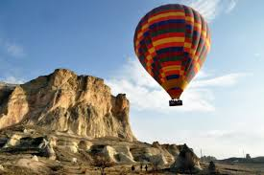
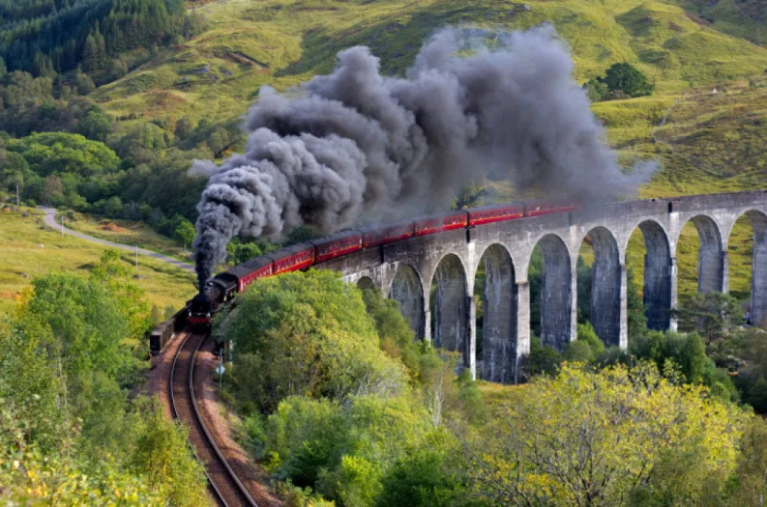
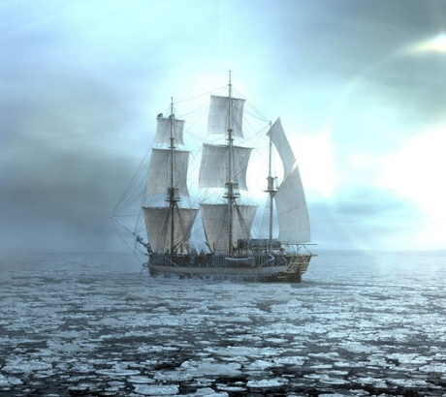
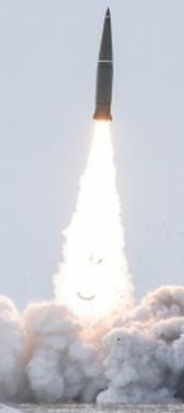
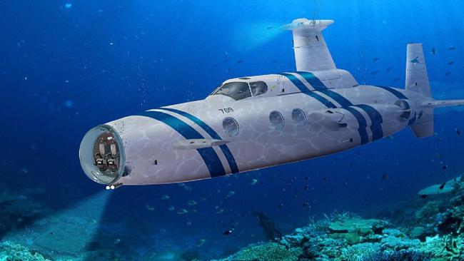
Razmisli i u sebi odgovori: Na koje bi putovanje iz romana Julesa Vernea /žila verna/ najradije krenuo/krenula? Zašto?

Slide 9

Možda je tvoj odgovor sličan dolje napisanome. Obrati pozornost na podcrtane imenice u njemu.
Najradije bih putovao s kapetanom Nemom njegovom podmornicom.
S kime bih najradije putovao?
S kapetanom Nemom.
Čime biste putovali?
Podmornicom.
Podcrtane imenice odgovaraju na padežna pitanja
S KIME? ČIME?
One su u instrumentalu.

Slide 10
Padež koji odgovara na pitanja S KIME? ČIME? naziva se instrumental. Njegovo ime dolazi od latinske riječi instrumentum što znači oruđe, sredstvo.

Slide 11
Izičemo li instrumentalom doista oruđe ili sredstvo? Promotri.
Gospodin Fogg putovao je brodom. Čime?
Kojim prijevoznim sredstvom?
Književnik je pisao perom. Čime?
Kojim oruđem?
INSTRUMENTALOM MOŽEMO IZREĆI
KOJIM SE ORUĐEM ILI SREDSTVOM
KORISTIMO.

Slide 12
Što još izričemo instrumentalom?
Gospodin Fogg na put je krenuo sa slugom,
a vratio se sa slugom i s princezom Audom.
S kime je u društvu g. Fogg krenuo na put?
S kime se vratio?
INSTRUMENTALOM MOŽEMO IZREĆI
I DRUŠTVO.

Slide 13
Usporedimo!
DRUŠTVO SREDSTVO
Došao je s princezom. Došao je vlakom.
Putovao je s prijateljima. Putovao je brodom.

Slide 14


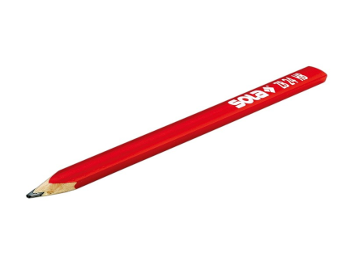
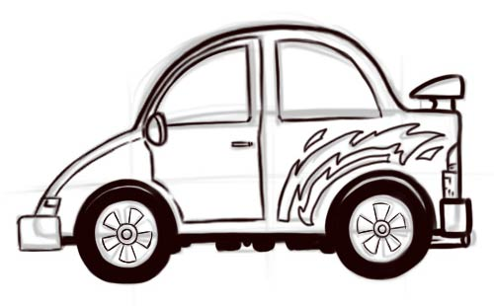
Instrumental koji izriče
društvo, dolazi s prijedlogom s.
S
Instrumental koji izriče oruđe
ili sredstvo dolazi bez prijedloga s.
S
S

Slide 15
Zadatak za samostalan rad
a) Odaberi jednu od ponuđenih rečenica, razmisli izriče li instrumental u njoj društvo ili sredstvo, prepiši je pa u bilježnicu nacrtaj točno ono što prikazuje.
Doletjeli su s avionom.
Pisao je zadaću s olovkom.
U školu je došao s biciklom.
Razgovarao je s telefonom.
b) Napiši sve rečenice iz a) zadatka ispravno.

Slide 16
Što još možemo izreći instrumentalom?
Axel i Otto satima su prolazili su neprohodnim stazama.
(Čime?) (Čime?)
VRIJEME MJESTO
Axel je putovao s radošću, a Otto sa strašću istraživača.
(S čime?) (S čime?)
NAČIN
INSTRUMENTALOM MOŽEMO IZREĆI I VRIJEME, MJESTO I NAČIN
NA KOJI SE
DOGAĐA NEKA RADNJA.

Slide 17
Promotri i prisjeti se.
Axel putuje s radošću. Otto putuje sa strašću.
Ispred kojih glasova (slova) prijedlog „s”
izgovaramo i pišemo kao „sa”?
sa strašću sa žalošću sa školskim prijateljem
sa zagonetnim smiješkom sa psom sa pšenicom
sa Ksenijom sa mnom
S, Z, Š, Ž, PS, PŠ, KS, MN

Slide 18
Zadatak za samostalan rad
Prepiši tekst tako da na mjesto crtica umetneš prijedlog s ili sa gdje je potreban, a ne napišeš ništa tamo gdje ispred instrumentala ne treba biti prijedlog.
Putovali smo ___ vlakom prve klase. Vlak je jurio dok smo razgovarali o pustolovinama koje nas očekuju.
Bili smo sigurni da ćemo ___ prijateljima koje ćemo upoznati u novom gradu odlaziti na zabavne izlete. Možda ćemo se čak upoznati i ____ starosjediocima ovoga kraja koji će nam pripovijedati o svojim putovanjima ____kočijama i kroćenju divljih konja. ____ veseljem smo gledali krajolike kroz koje je vlak tutnjao. Uskoro ćemo se ukrcati na brod i ___ brodom ćemo otploviti do luke u kojoj nas čekaju prijatelji.

Slide 19
Zadatak za samostalan rad Budi poput Julesa Vernea /žila verna/. Otputuj maštom u neki daleki kraj, zamisli društvo s kojim putuješ i prijevozno sredstvo koje postoji ili možda još ne postoji u stvarnosti... Napiši sastavak o zamišljenom putovanju, opiši zamišljenu zemlju u koju putuješ. Uživaj na svojem putovanju, a u sastavku upotrijebi nekoliko instrumentala (najmanje četiri – dva kojima ćeš izreći društvo i dva kojima ćeš izreći sredstvo). Pazi na upotrebu prijedloga „s” („sa”) uz instrumentale. Pazi da sastavak ima uvod, središnji dio i završetak.

Slide 20
Kad dovršiš pisanje sastavka, provjeri ima li tvoj sastavak sve zadane elemente. Ako pokraj nekog elementa ne možeš staviti znak kvačice, dopuni ga.
U svojemu sastavku:
govorim o putovanju, opisano je društvo s kojim putujem i prijevozno sredstvo (sredstva) kojima putujemo
uočljivi su i odvojeni uvod, središnji dio i završetak
postoje najmanje četiri imenice u instrumentalu
dvije imenice u I izriču društvo
dvije imenice u I izriču sredstvo.

